Slide 1
버스 이용
201695018 김영빈(PPT, 알고리즘)
202395012 김태환(분해, 알고리즘, 자료수집, 모델링, 과제선정)
202395014 남태호(분해, 자료수집, 모델링, 과제선정)
202396015 문기홍(발표)

Slide 2
목차
● 자료수집
● 자료분석
● 자료구조화
● 분해
● 모델링
● 알고리즘

Slide 3
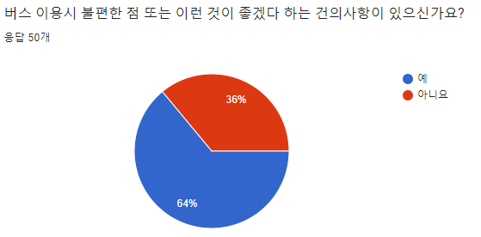
자료수집

Slide 4
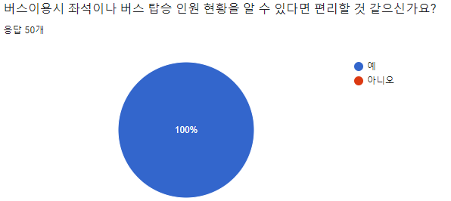

Slide 5
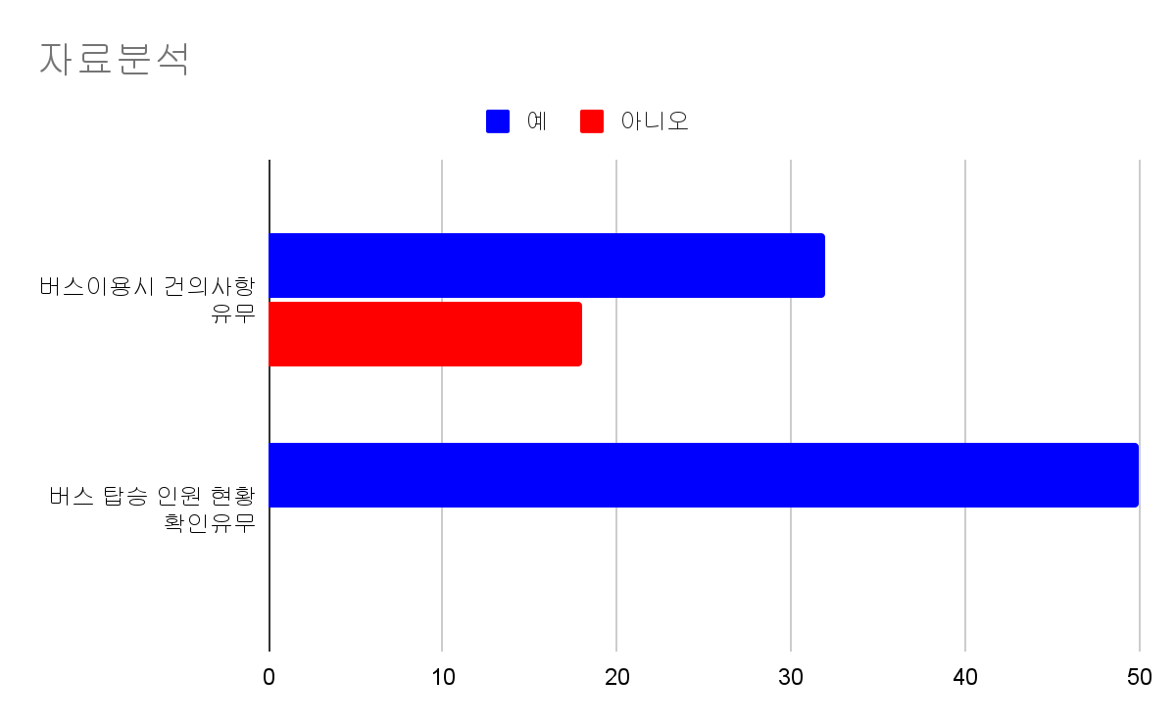
자료분석
64%
36%

Slide 6
자료 구조화
무게 감지 센서
기능
좌석 감지 센서
온열 작동 기능
남은 좌석 확인
고객
버스 좌석
온열 시트
충전포트
좌석 인원 확인
관리자
좌석 센서 관리
온열 작동 관리

Slide 7
결제
기능
인원수 체크
동작 센서
버스 확인
버스 탑승
인원수
비콘 기능
고객
결제
탑승인원 확인
관리자
요금제 선택
현금 결제
카드 결제
동작센서 관리

Slide 8
분해
버스 좌석
고객 기능
관리자 기능
온열시트
충전포트
남은좌석확인
좌석인원확인
감지센서관리
온열시트관리

Slide 9
버스 탑승인원 수
고객 기능
관리자 기능
버스정보확인
결제
탑승
인원
확인
비콘 관리
동작센서확인

Slide 10
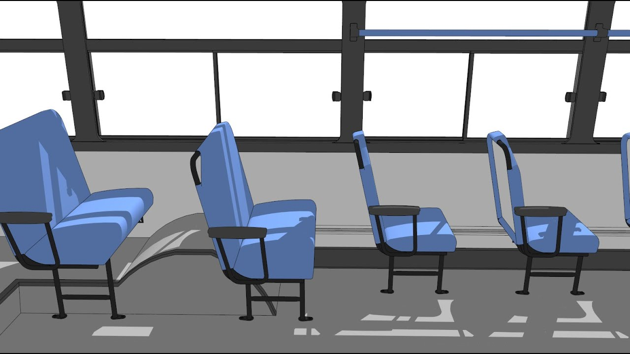
모델링
무게감지 센서로 착석 여부 확인 가능
열선시트 장착으로 열선 기능 가능
충전 포트 탑재로 충전 가능
좌석에 앉으면 센서가 감지되어 카운트를 한다.

Slide 11
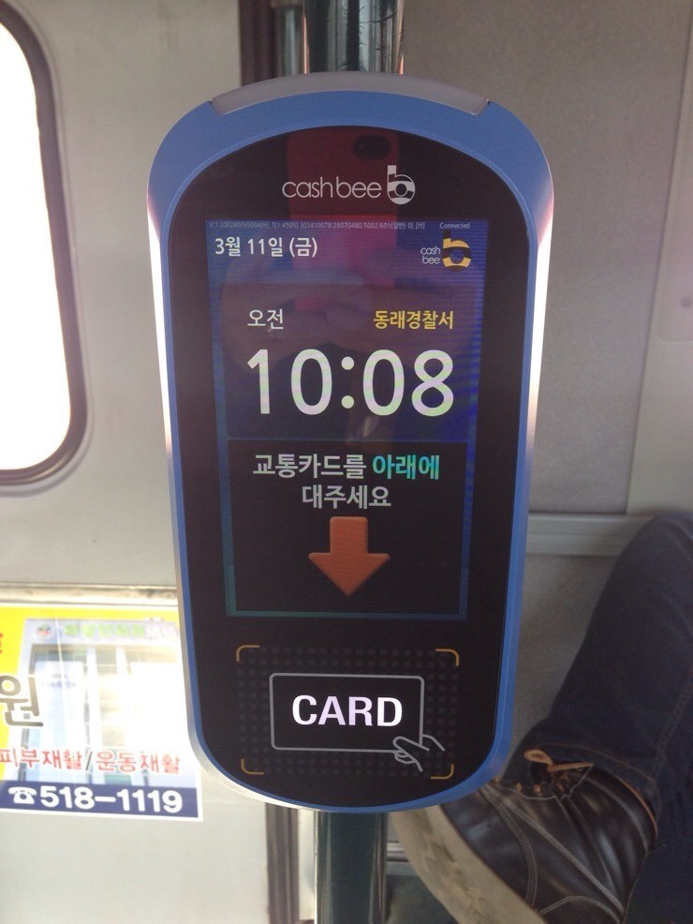
비콘 기능으로 승하차 확인 가능
동작 감지 센서 장착
버스 내 승차인원 확인 가능

Slide 12
알고리즘
시작
사용자가 버스 좌석 확인
좌석에서 일정이상의 무게가 나가는가
해당 좌석에 손님이 앉아있다 판단 후
YES
NO
해당 좌석에 손님이 앉아있지 않다고 판단
자리가 비어있지 않다고 표시
결과를 종합하여 비어있는 좌석과 비어있지 않은 좌석을 표시
자리가 비어있다고 표시
끝

Slide 13
시작
N
비콘 또는
동작 감지 센서에 손님이 승차하는게 포착 되었나
Y
손님이 현금으로 요금을 결제 하였나
Y
버스에 승차
현금검출
센서로 현금 계산
N
인원과 액수가 맞는가
N
교통카드 결제 인원수 만큼 인원 추가
Y
N
비콘 또는
동작 감지 센서에 손님이 하차하는게 포착 되었나
Y
버스 혼잡도 쾌적
내린 손님 카운트
N
끝
남은 손님수 확인
Y
버스 혼잡도 혼잡 또는 만원 표시
손님수가 일정 이상인가

